Slide 1

도면해석 자동화
인공지능 융합학과 2021137675 서승훈
로봇공학과 2018043381 이지화
Copyrightⓒ. Saebyeol Yu. All Rights Reserved.

Slide 2

CONTENTS
001
금주진행상황
Unity 학습현황 및 보고사항
1인칭 시점 구현
Prefab
Object 축 변경
Animation 적용
002
향후계획
Unity 학습계획
Copyrightⓒ. Saebyeol Yu. All Rights Reserved.

Slide 3



Copyrightⓒ. Saebyeol Yu. All Rights Reserved.

Slide 4
1-1.
Unity 학습현황 및 보고사항
1. 도면해석관련 인수인계
2. Metabus Challenge 청강생 신분으로 등록
1주차 학습완료
3. 1인칭 구현, Object 축 변경, Prefab, 애니메이션 적용

Slide 5

1-2.
1인칭 구현

Slide 6
1-3.
Prefab

Slide 7
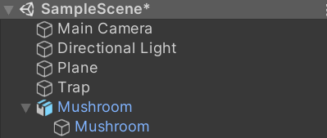
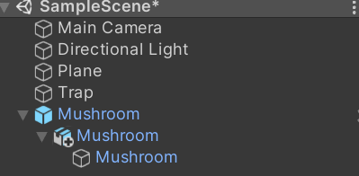
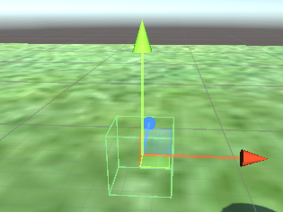
1-4.
Object 축 변경
Object가 존재하지 않는 Dummy Prefab을 만들고, 이 Dummy
Prefab을 Parent Hierarchy로, 두고, 나머지, Player와 관련된
Prefab을 Dummy Prefab의 Child로 두어, Parent Prefab에
Component에 Player를 조작할 수 있는 Script를 부여

Slide 8
1-4.
Object 축 변경
변경 전
변경 후

Slide 9
1-5.
Animation

Slide 10
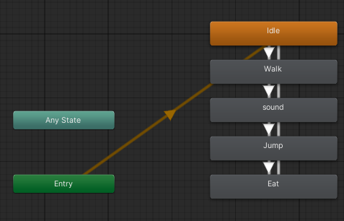
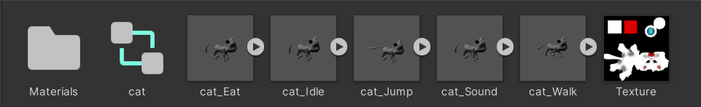
1-5.
Animation
Animation 블록을 활용하여, Prefab의 움직임 구현
아래는 각 블록에 대한 Animation 데이터

Slide 11


Copyrightⓒ. Saebyeol Yu. All Rights Reserved.

Slide 12
2.
향후계획
1. Metabus Challenge
2주차 학습 진행
캐릭터 이동, 무기발사, 효과적용하기
2. ‘인생 유니티 교과서’ –이영호-

